Slide 1
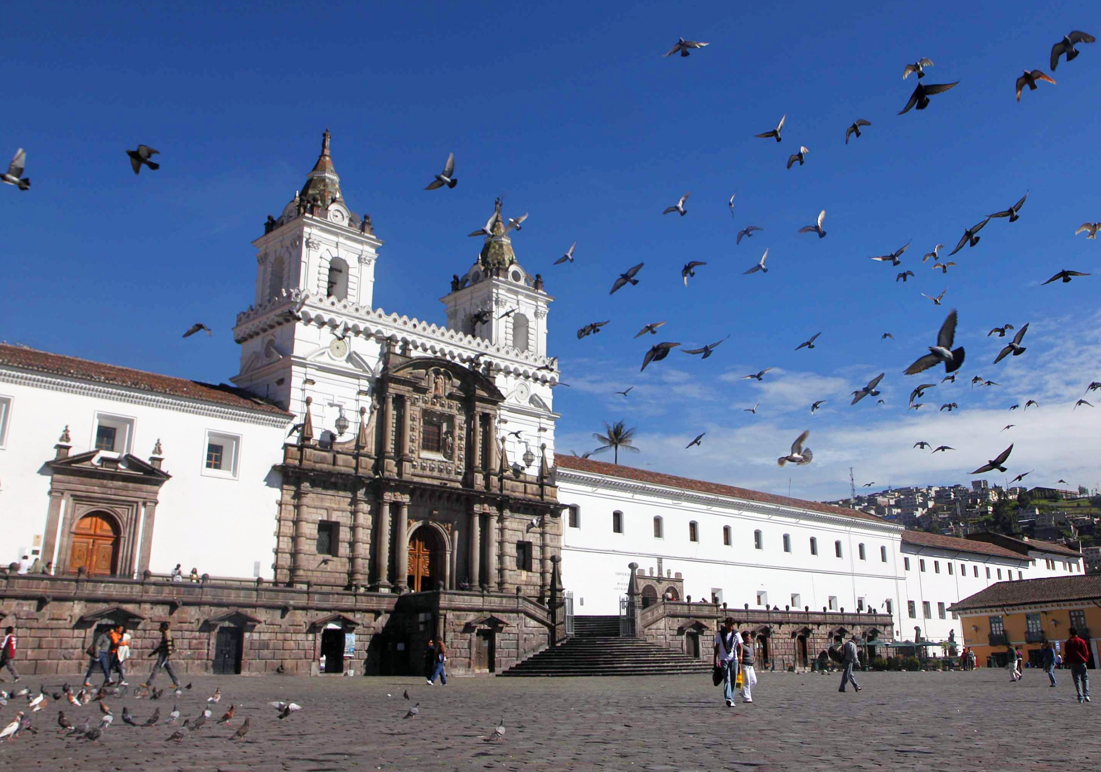


Plan Estratégico de Desarrollo de Turismo Sostenible de Quito al 2021
PRODUCTO 6 – Propuesta de canales de difusión y promoción_Versión Final
Quito, 09 de agosto de 2016

Slide 2
1. Síntesis de la propuesta de canales de difusión y promoción

Slide 3
Propuesta de canales para la difusión y promoción de Quito
Marketing
Ocio
RICE
Trade/ B2B
B2C
Trade/ B2B
Público
Internacional
(prioritario)
Nacional
Internacional
Nacional
Internacional (prioritario)
Nacional
Presencia en ferias especializadas: Fitur, por ejemplo
Road –shows y workshops en mercados prioritarios y en desarrollo
Acciones cooperadas
Press – trips
Influencers B2B – RRPP
CRM y newsletter
Campañas de publicidad online: Google Ads, Banners, Youtube ads y Facebook Ads
Selección de “influencers” por producto turístico y mercado objetivo
SEO
Generación de contenidos en medio propios
Street - marketing
Micro – sites segmentadas y específicas para RICE, turismo nacional, internacional, etc.
CRM y newsletter
Alianzas estratégicas: i.e. Participación e “chapters” de organizaciones, i.e. ICCA, etc.
Ferias especializadas: IMEX Americas (sugeridas en documento RICE)
Acciones cooperadas
Fam – trips y press – trips para público objetivo RICE
Road – shows
Influencers y RR.PP.
Redes sociales profesionales
Sistemas de cotización
CRM y newsletter
N.B. El contenido descrito resume el que ha sido volcado en las fichas relativas a Marketing

Slide 4
Anexo: Propuesta de canales para la difusión y promoción de Quito
Acciones de marketing del destinos turístico off – line, dirigidas al trade NUESTRA PROPUESTA: Presencia en ferias especializadas: Fitur, por ejemplo Road –shows y workshops en mercados prioritarios y en desarrollo Acciones cooperadas Press – trips Influencers B2B – RRPP CRM y newsletter Difusión promocional con estudiantes universitarios de turismo Dependiendo del contenido/ producto a promover En relación con el Proyecto de Incubadora y Aceleradora de Productos Turísticos Sustentables, por supuesto También se les puede involucrar en “pruebas piloto” de productos turísticos a desarrollar o acciones de mercadeo y conocimiento del consumidor Activación de canales de comunicación BTL Consideramos las acciones BTL dirigidas a públicos nicho y muy segmentados Como parte de estas acciones consideramos incluidas acciones de influencia y RR.PP., así como road – shows y workshops con trade específicos, podrían haber otras también en ciudades de emisores clave, pero proponemos las anteriormente mencionadas Las acciones cooperadas también se podrían considerar BTL La activación de éstos en mayor detalle requiere de una buena segmentación previa Campañas cruzadas de promoción con empresas – co-marketing Suelen ser interesantes para si las compañías comparten posicionamiento y target similar, se recomiendan para públicos nicho y segmentados Serían también un tipo de acción BTL Hermanamiento de ciudades Sí podría ser atractivo siempre que exista un posicionamiento alineado y equivalente entre la ciudad con la que Quito se hermana Sin embargo, hay que tener en cuenta que las acciones de marketing se tienen que orientar a generar ventas y en última instancia “ingresos” para Quito Atención al segmento de prensa especializada Sería de aplicación tanto en marketing del destino turístico ocio como RICE Se contempla como parte de “influencers” o RR.PP y también en lo relativo a “press-trips” especializados en relación con productos turísticos clave para Quito: RICE, cultura, entre otros priorizados.
Notes:
(i) marketing integral (coordinación del marketing turístico con una visión integrada), (ii) marketing online, (iii) producto, desarrollo e inversiones, (iv) mercadeo y promoción internacional offline B2B y B2C y (v) mercadeo y promoción nacional B2B y B2C.

Slide 5
2. Plan de actuaciones –
Fichas por proyectos del programa de Marketing

Slide 6
Marketing como un proceso integrado, continuo y focalizado desde el producto hasta la venta y fidelización del cliente
1.1. Plan Integral de Marketing Turístico de Quito
E1
Objetivos
Impacto
Posicionar a Quito como destino turístico local, regional, nacional e internacional a visitar en el corto plazo en la mente del visitante objetivo (B2C) y operador turístico (trade o B2B) principalmente en el caso internacional.
Alto
Medio
Bajo
Responsables Actores Involucrados
Responsables
Actores involucrados
Factores Críticos de Éxito
Líder de Proyecto: Quito Turismo
Equipo de Proyecto: Dirección de Comunicación y Dirección de Mercadeo
Conquito
Captur, Cámara de Comercio y Cámara de Industria
Operadores turísticos
Coordinación con MINTUR
Asociación de hoteleros
Optur
Encargo de un plan de marketing turístico estratégico y operativo para Quito.
Establecimiento de responsables para cada área del plan de marketing.
Definición de la estrategia de marketing STP, con un buen conocimiento del perfil del turista objetivo (vinculado con Producto 2).
Definición de acciones por mix de marketing (producto/mercado/segmento).
Introducción de un sistema de monitoreo y evaluación de fácil uso que facilite la toma de decisiones.
Plan de Trabajo Alto Nivel
1. Realizar un estudio de mercado que permita identificar los principales “gaps” de marketing en: marca turística, producto turístico, comunicación, comercialización, monitoreo y evaluación de las acciones de marketing y su planificación, para los segmentos B2B y B2C Internacional y Nacional respectivamente.
2. Definir la estrategia de marketing: STP (segmentación, targeting y posicionamiento) con el objetivo de seleccionar: mercados y segmentos de consumidores (B2C) y clientes (B2B) objetivos a partir de los mercados target definidos en el Producto 2 del Plan de Desarrollo Turístico Sostenible de Quito 2021. Se tendrá en cuenta el posicionamiento definido y diferenciado de Quito en cada caso. Los perfiles objetivos del Plan de Marketing: segmento B2C mediante acciones online y B2B (trade) a través de acciones offline.
3. Seleccionar los productos turísticos “Emblemáticos” y complementarios para cada segmento de consumidores y mercado emisor internacional y nacional. Esta selección se basará en estudios de demanda y en tendencias y benchmarking de destinos urbanos.
4. Desarrollar una plan de comunicación integrada de marketing online y offline dirigido a generar deseo de visita, estimular la conversión a la visita/compra y fidelizar al turista, en colaboración con una agencia de comunicación especializada.
5. Identificar los operadores turísticos B2C (canal directo) y B2B (canal indirecto) y hoteles con los que colaborar en la distribución de: productos propios generados por QT y definir su política de precios, así como seleccionar otros productos turísticos de 3os a distribuir.
6. Crear una plataforma de inteligencia de mercado que permita al destino dar seguimiento, incluso en tiempo real, a indicadores hoteleros, de transporte (aéreo) y niveles de satisfacción de los turistas que visitan Quito.
7. Preparar y desarrollar una campaña a activar en caso de que fuera necesario, a difundir en situaciones de desastre natural o crisis, emergencia o similares. La campaña informará de la situación actual y evolución prevista, en tiempo real del destino Quito.
KPIs Específicos
Sistema de monitoreo y planificación común creado.
ROI del equipo de marketing turístico de QT.
Ecosistema digital institucional creado para QT.
Ecosistema digital de Quito destino turístico creado.
Variación de:
  Llegadas de turista nacionales e internacionales
  Gasto medio diría por mercados o (nac. vs internal.)
Recursos Necesarios
Presupuesto total proyecto
Calendario
Factibilidad
Plazo
$ 50.000 USD
Desarrollo del plan
2016 | 2017 | 2018 | 2019 | 2020 | 2021
Alta
Media
Baja
Corto
Mediano
Largo
6
A comenzar en S2 2016
A comenzar en S1/S2 2017
A comenzar en S1 2018
Corto
Mediano
Largo

Slide 7
Marketing como un proceso integrado, continuo y focalizado desde el producto hasta la venta y fidelización del cliente
1.3. Plan Integral de Marketing Turístico de Quito
E1
Las ideas que se presentan a continuación son sugerencias que se añaden, pero que en ningún caso suponen un desarrollo vinculante.
Anexo: sugerencia para el Plan Integral de Marketing Turístico de Quito
El Plan Integral de Marketing Turístico de Quito se dirige a distintos públicos objetivo: segmento turista o consumidor final (B2C) y el segmento profesional o trade (B2B) ya que desea posicionar al destino Quito en la mente de estos 2 públicos. Para lograr el objetivo mencionado se recomienda realizarlo por canales diferenciados para la optimización del presupuesto, para lograr mejores resultados y obtener más información de los turistas potenciales. En este sentido, en el Programa de marketing hay grupos de proyectos diferenciados por públicos: B2C internacional y nacional que se capturan activando marketing digital, B2B o trade internacional se ataca mediante el proyecto de Marketing offline dirigido al trade y el proyecto de Marketing para el mercado nacional: B2B offline y B2C online. Aunque se desglosa en grupos, forman parte de un “todo” que coordina y aúna el Plan de Marketing Integral. En este sentido para atraer y captar al segmento B2C es preferible hacer uso de los medios digitales/online que permiten obtener mucha información y poder evaluar las acciones de marketing, sobre todo de comunicación y comercialización y evaluarlas Para el segmento de profesionales o trade en cambio se recomienda el uso del canal offline el cual suele conceder mejores resultados ya que los actores involucrados son menos y sigue siendo relevante la relación personal para al conclusión de los negocios. En las acciones de marketing a desarrollar para el trade se plantea el mercado internacional como objetivo. Además, el presupuesto se enfocará únicamente a los mercados definidos como objetivo en el Producto 2 – Definición estratégica del presente Plan. Se propone hacer acciones de RR.PP. e influencia a nivel mundial gracias a la red de oficinas internacionales ya que generan alto impacto con bajo coste. Los impactos generados en “medios obtenidos – earned media” se publicarán en los medios digitales Asimismo, para el segmento B2C diferenciaremos público nacional e internacional ya que sus necesidades son distintas y sus expectativas de Quito como destino turístico, también. En este sentido, se elaborará un plan de marketing que contenga campañas a implementar en: Mercados internacionales objetivo (definidos en el Producto 2). Estas campañas a realizar online harán uso del posicionamiento internacional de Quito como marca turística. Mercado nacional y geo – localizaciones objetivo (definidas también en el Producto 2). Las campañas para este segmento se realizarán también online pero se fundamentarán en un posicionamiento de la marca turística diferenciado, ya que el posicionamiento para el público nacional es distinto.
2. Ejemplos de acciones de marketing, en concreto de comunicación y comercialización para los distintos públicos objetivos y en distintos mercados: B2B mercados internacionales Ferias especializadas Roadshows, workshops, presentaciones, e-learning Fam y Press Trips Acciones cooperadas entre compañías del sector privado y QT Embajadas y Embajadores de Quito Etc. B2C en mercados internacionales Campañas de PPC – Pay Per Click de Google Ads con términos clave vinculados a Quito. Campañas de publicidad en Facebook, en los mercados y geo-localizaciones objetivo. Creación de vídeos de YouTube, incluso desarrollo del Canal YouTube Quito Turismo como medio propio de inspiración y que pueda tener impacto en redes sociales (gracias a ser compartido) y medios “obtenidos” (earned). B2C en mercados nacionales Campañas de influencia con la colaboración de “influencers” de los segmentos objetivos en mercados nacionales Campañas también de Facebook, pero con un contenido distinto del mercado internacional Etc.
Notes:
(i) marketing integral (coordinación del marketing turístico con una visión integrada), (ii) marketing online, (iii) producto, desarrollo e inversiones, (iv) mercadeo y promoción internacional offline B2B y B2C y (v) mercadeo y promoción nacional B2B y B2C.

Slide 8
Especialización de la gestión digital por
públicos diferenciados
1.2. Desarrollo de un ecosistema digital de marketing turístico
E1
Objetivos
Impacto
Desarrollar un ecosistema digital de marketing turístico por públicos que tenga en cuenta todas las etapas de su “viaje digital” con una gestión orientada a resultados y alineada a los objetivos del Plan y sus mercados prioritarios
Alto
Medio
Bajo
Responsables Actores Involucrados
Líder de Proyecto: Quito Turismo
Equipo de Proyecto: Departamento de Comunicación y Dirección de Mercadeo (para la parte relativa a insumos (insights) del consumidor
Técnicos de sistemas
Desarrolladores externos
Pro Ecuador – red internacional de medios objetivo
Factores Críticos de Éxito
Definición clara de los objetivos específicos para cada uno de los públicos digitales
Determinación clara de los roles y áreas de influencia del equipo de gestión del ecosistema digital
Comunicación y difusión de la estrategia, para el alineamiento de la organización
Existencia de una estructura de metas cruzadas que vincule a a ambos departamentos
Plan de Trabajo Alto Nivel
Identificar las necesidades de comunicación de QT corporativo y QT destino turístico y separar los ecosistemas digitales. QT destino turístico tendrá su propio ecosistema digital diferenciado.
2. Análisis de las necesidades comunicacionales para cada público: turistas vacacionales (ocio), inversores, organizadores reuniones, estudiantes, medios de comunicación, etc. y determinación de sus objetivos digitales específicos y su interrelación para con los públicos diferenciados.
3. Definir las áreas de influencia para el equipo de gestión del ecosistema digital por públicos, temáticas y segmentación.
4. Trabajar con un equipo de informáticos y desarrolladores especializados para definir: el “viaje digital del usuario” multi-pantalla (dispositivos: smartphones, tablets, PCs, wearables, etc.) sus puntos clave de contacto y la forma óptima de integrar contenido.
5. Definir las funcionalidades del ecosistema digital de QT para facilitar la inspiración, conversión y monitoreo de cada una de las acciones marketing digital realizadas. (i.e. hacer que el usuario pueda registrarse rápidamente, login social).
6. Diseñar una página web que facilite al usuario el viaje digital deseado (user-friendly) y que integre contenido diversos de medios propios, pagados u “obtenidos” (i.e. integración de mapas, vídeos o fotos UGC generadas por usuarios en redes sociales de QT). La página web a diseñar será una única y dentro se integrarán diversas micro – sites (RICE, Web Turismo venta, etc.) para optimizar costes de generación de tráfico y posicionamiento SEO.
7. Definir qué enlaces serán necesarios para vincular y monitorear a los socios potenciales de QT en la distribución de productos turísticos.
KPIs Específicos
Visitas únicas de mercados prioritarios.
Crecimiento de la interacción con el público objetivo
Tasa de rebote de la página
Recursos Necesarios
Presupuesto total proyecto
Calendario
Factibilidad
Plazo
$ 30.000 USD
2016 | 2017 | 2018 | 2019 | 2020 | 2021
Alta
Media
Baja
Corto
Mediano
Largo
8
A comenzar en S2 2016
A comenzar en S1/S2 2017
A comenzar en S1 2018
Corto
Mediano
Largo
Notes:
GL notas en verde

Slide 9
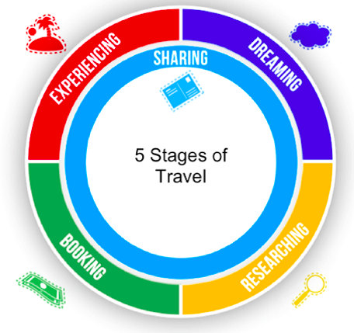
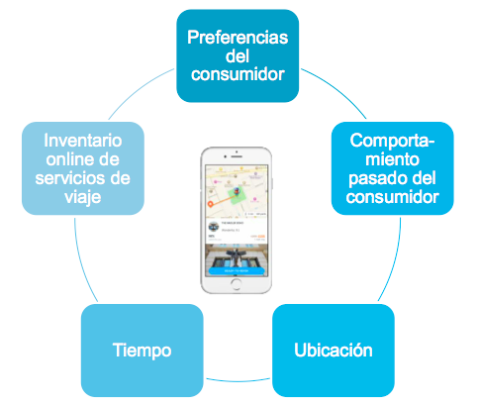
Especialización de la gestión digital por
públicos diferenciados
1.2. Desarrollo de un ecosistema digital de marketing turístico
E1
Las ideas que se presentan a continuación son sugerencias que se añaden, pero que en ningún caso suponen un desarrollo vinculante.
Anexo: sugerencia para la creación del Ciclo del “viaje digital”
La tecnología ha transformado al turista y sus hábitos de viaje: Influencia de lo digital en todas las etapas del ciclo del viaje Viajeros actuales: independientes, conectados, valoran la personalización Por ello una estrategia de gestión del ecosistema digital para ser efectivo debe tener en cuenta estos factores: Definición de las funcionalidades, la interrelación entre éstas y su monitoreo, según objetivos de inspiración al viaje y compra/visita a Quito: Identificar los tipos de medios propios que se desean activar para posteriormente determinar las interacciones y funcionalidades a crear en el sistema (ver esquema adjunto tipos de medios de comunicación que convergen en el universo digital del viaje). Trabajar con un equipo de informáticos y desarrolladores especializados para acordar qué momentos del “viaje digital del consumidor” son los clave para su medición y monitoreo. Ejemplos: Introducción de cookies para seguir a los usuarios que llegaron hasta el paso previo a la compra o al pago. Creación de landing pages para promociones propias específicas o realizadas con terceros colaboradores. Posibilitar la personalización de contenidos adaptative content para adaptarse a las necesidades de sus usuarios en términos de contenido y contexto buscando una comunicación más directa y diferenciada A través de cookies o social login presentar contenidos adaptados a perfiles de usuarios Darle más protagonismo y utilidad a la App durante la etapa de estancia del usuario en Quito y a los datos derivados de geolocalización para el estudio de comportamiento del usuario (rutas,timing, etc) Configurar la oferta de servicios del marketplace y el email marketing de acuerdo al perfil de usuario Convertir el ecosistema digital de QT en un compañero de viaje de los usuarios Favorecer la viralidad e interacción de los usuarios como prescriptores y co-creadores de contenido y productos turísticos Adaptar los contenidos del ecosistema digital para ser fácilmente compartibles Incentivar y reconocer las aportaciones de usuarios (UGC) a través de menciones o créditos Acciones de story-doing facilitadoras de implicación de usuarios en la co-creación de contenidos, recomendación y personalización de recorridos y productos turísticos (concepto wiki) Incorporar y coordinar las funcionalidades e interacciones con el “Marketplace” Incorporar un pasarela de pago con un socio externo especializado para los productos a distribuir directamente por QT Establecer los vínculos para re-direccionar el tráfico a las páginas de colaboradores y distribuidores indirectos de QT y realizar el tracking.
Fuente: Google Travel Insights 2013

Slide 10
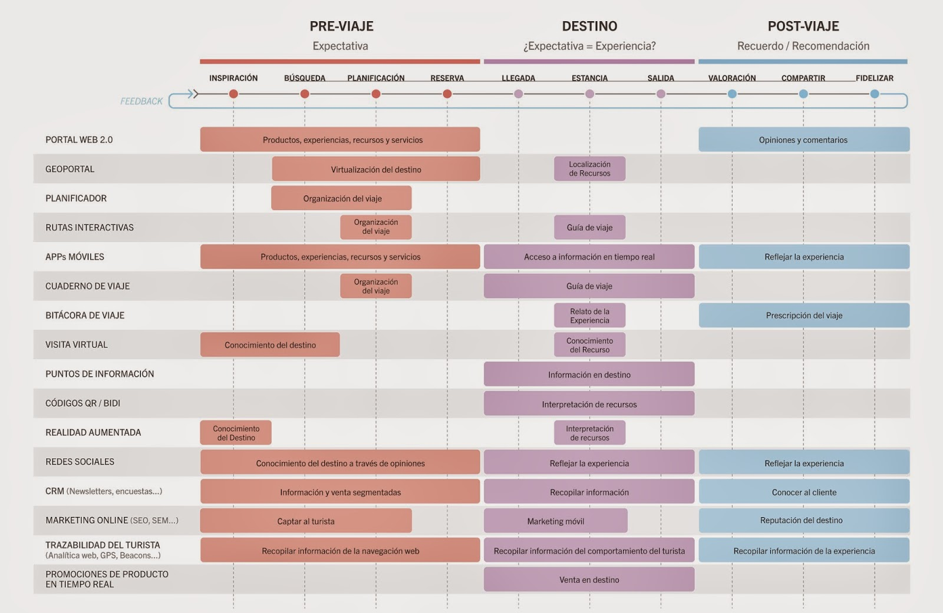
Especialización de la gestión digital por
públicos diferenciados
1.2. Desarrollo de un ecosistema digital de marketing turístico
E1
Las ideas que se presentan a continuación son sugerencias que se añaden, pero que en ningún caso suponen un desarrollo vinculante.
Anexo: sugerencia para la creación del ecosistema digital del Quito; Destino inteligente > Matriz tecnológica del viaje del usuario

Slide 11
Inbound marketing
2.2. Campañas de marketing online
E2
Objetivos
Impacto
Optimizar la página web actual de Quito en idiomas, mientras se prepara la nueva página web de comunicación del destino Quito.
Generar contenidos originales, inspiradores de interés en el público objetivo orientados a considerar a Quito como destino turístico
Incrementar el tráfico cualificado a la página web de Quito y sus ecositema digital y aumentar su interacción y engagement.
Alto
Medio
Bajo
Responsables Actores Involucrados
Actores involucrados
Responsables
Actores Involucrados
Factores Críticos de Éxito
Líder de Proyecto: Quito Turismo
Equipo de Proyecto: Unidad de marketing online de QT - Especialista en marketing online externo (o subcontratado)
Técnicos de sistemas
Desarrolladores externos
Agencia de marketing digital y medios
Creadores de contenido e influencers
Segmentación basada en buyer personas alineada a los mercados prioritarios, necesidades y sus hábitos digitales
Crear un relato integrado y relevante a comunicar a lo largo del tiempo en los diversos medios online.
Diseño de un calendario de contenidos que interrelacione las campañas de marketing online para lograr el máximo impacto.
Adaptarse a las distintas etapas del “viaje digital” de los usuarios y potenciar su conversión y fidelización como turista.
Plan de Trabajo Alto Nivel
Segmentación de públicos de mercados prioritarios, síntesis y definición en personalidades creíbles, coherentes y fácilmente reconocibles para cada segmento (buyer persona) que sirva de orientación en la creación de contenidos y objetivos de conversión.
2. Crear un relato y un esquema de contenidos relevantes para las necesidades y hábitos del público objetivo, que estén alineados con el posicionamiento de Quito como destino turístico e integrados en los distintos medios del ecosistema digital de QT.
3. Establecer un calendario para las campañas de marketing digital que genere impacto en los segmentos objetivo en los momentos claves de su “viaje digital” y en un formato que permita hacer uso de ese contenido en diversos medios para optimizar resultados. Estar preparado para difundir en casos de crisis natural o desastre, en términos de seguridad la situación real del destino Quito.
4. Búsqueda de alianzas potenciales con colaboradores de creación de contenido, bloggers, fotógrafos, video bloggers, escuelas de periodismo, escritores, fotógrafos. Potenciación de una red de involucración y colaboración de usuarios en en contenido UGC.
5. Seleccionar para cada mercado emisor o por producto turístico prioritario, influenciadores que impacten en segmentos clave y difundan contenido sobre Quito como destino turístico. Implicar a los usuarios como prescriptores/embajadores.
6. Planificar campañas publicitarias y asignar presupuesto para amplificar el impacto de contenidos y medios propios, potenciando el alcance de seguidores y contribuyendo a que QT obtenga espacio en medios no pagados (earned media) vía Display y Social Ads
7. Diseñar campañas promocionales de leads y conversión a compra (marketplace) basadas en SEM, retargeting, email-marketing
8. Medir los impactos realizados por cada una de las campañas, con sus diversas variaciones para replicar las de éxito y descartar o mejorar las de menor impacto en público objetivo. A/B testing Analítica web y social.
9. Optimizar la página web actual (no la nueva a crear para el destino turístico Quito) con el fin de mejorarla y disponer de contenidos revisados mientras al nueva no esté desarrollada. La página estará traducido al menos en: español, portugués (brasileño), inglés y alemán. End
KPIs Específicos
Variación de visitas únicas de mercados prioritarios
Crecimiento de la interacción con el público objetivo: Seguidores en redes sociales, newsletter y descargas
Duración media de la visita
Enlaces externos y referentes
Recursos Necesarios
Presupuesto total proyecto
Calendario
Factibilidad
Plazo
$ 1.000.000 USD
200.000 USD/año
2016 | 2017 | 2018 | 2019 | 2020 | 2021
Alta
Media
Baja
Corto
Mediano
Largo
A comenzar en S2 2016
A comenzar en S1/S2 2017
A comenzar en S1 2018
Corto
Mediano
Largo

Slide 12
Inbound marketing
2.2. Campañas de marketing online
E2
Las ideas que se presentan a continuación son sugerencias que se añaden, pero que en ningún caso suponen un desarrollo vinculante.
Anexo: sugerencias para las campañas de marketing online y Inbound Marketing
Inbound marketing Filosofía + acciones + herramientas > orientados a: atraer, convencer y fidelizar al publico objetivo Enfoque: relevante - no intrusivo - los visitantes se acercan / no se los persigue Aplicación: medio-largo plazo Contenidos: de calidad, relevantes, centrados en el usuario y personalizados Objetivos: conocer mejor al usuario, darle contenido de valor, ayudarle a entender mejor sus necesidades y convertirlo finalmente en un prescriptor del destino
Fases del inbound marketing
Claves
SEO para ser visible
Creación de contenidos de calidad
Dinamización en redes sociales
Adaptación al embudo de conversión
Segmentación y Personalización
Multi-canalidad
Orientación a la conversión
Integración (analítica+ ajustes)
Fuente: Hubspot 2015

Slide 13
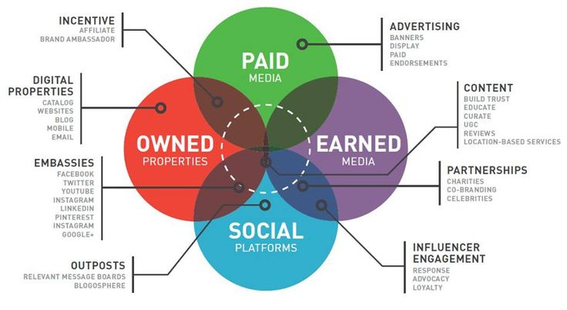
Inbound marketing
2.2. Campañas de marketing online
E2
Las ideas que se presentan a continuación son sugerencias que se añaden, pero que en ningún caso suponen un desarrollo vinculante.
Anexo: sugerencias para la estrategia de contenidos y tipos de media
Básicamente hay cuatrp tipos de media que alimentan un ecosistema digital en función de su origen: Propio (owned), Social, (social), Ganado (earned), pagado (paid). Marketing de Contenidos: Una estrategia orientada al marketing de contenidos buscará la inspiración y se enfocará principalmente en medios Propios y Ganados, siendo más efectivo en términos de reputación, posicionamiento SEO, viralidad e interacción, además de más económico en relación al de Pago. Asimismo hay formulas mixtas entre Propio y Ganado basado en generación de contenido (curación, UGC, reseñas, servicios geolocalizados). A su vez ambos se complementan con las plataformas sociales: el Propio a través de la gestión de las comunidades en redes sociales propias, y el Ganado a través de la implicación de influenciadores clave y alianzas.
El inbound marketing es una metodología y conjunto de herramientas que se adapta de forma óptima para este tipo de estrategia de contenidos (ver desarrollo en siguiente página) Campañas de Pago: El tráfico Pagado puede ser un buen recurso como complemento para amplificar la cobertura del contenido Propio y aumento de la conversión en ventas (principalmente para el marketplace). Estas campañas de Pago serán especialmente banners en red de Display, social Ads y SEM. Asimismo hay formulas intermedias entre Propio y Pagado basado en incentivos como el marketing de afiliación y los embajadores de marca que pueden derivar tráfico cualificado mediante formulas de CPA (costo por acción)

Slide 14
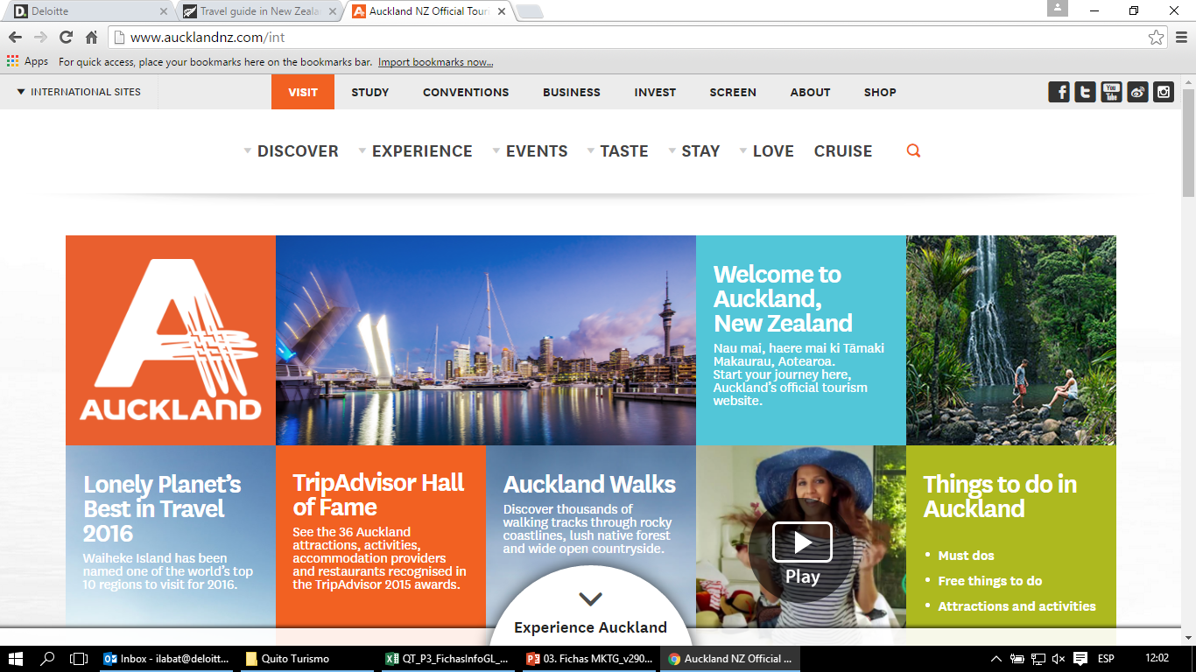
Ejemplo de página web de destino turístico
Auckland, Nueva Zelanda: www.aucklandnz.com/int
Auckland, considerada una página web de éxito y referencia entre destinos turísticos, cuenta con 1 única pagina web para diversos públicos: turistas, estudiantes, reuniones, negocios, inversores, etc.
En la misma página web se incluyen diversos temas segmentados en micro - sites, que redistribuyen el tráfico digital según lo intereses y necesidades del usuario.
Temáticas segmentadas, a parte de turismo
Apartado de “VISIT” incluye…

Slide 15
Desarrollo de la web como herramienta de conversión
3.1. Dossier funcional Web Turismo de Quito para el sector privado
E3
Objetivos
Impacto
Disponer de un portfolio de servicios atractivos de marketing online destinado a operadores turísticos y sector privado para su colaboración en el marketplace de QT.
Potenciar y centralizar la oferta online de servicios turísticos en Quito
Alto
Medio
Bajo
Responsables Actores Involucrados
Actores involucrados
Responsables
Actores Involucrados
Líder de Proyecto: Quito Turismo (Dirección de comercialización
Equipo de Proyecto: responsable de comercialización de QT
Soporte de la unidad de marketing online de QT
Asociación de hoteles de Quito, Optur, operadores turísticos, TTOO y aerolíneas
Captur y Fenacaptur
Factores Críticos de Éxito
Creación de un portfolio de servicios segmentado que aporte valor diferencial a cada miembro.
Diseño de la página Web ágil para la inclusión de funcionalidades y servicios actuales y futuros.
Plan de Trabajo Alto Nivel
1. Listar todos los servicios que la Web Turismo de Quito proporcionará a sus miembros para optimizar la generación de tráfico y la conversión a compra (ver anexo). La Web Turismo se auto - financiará gracias a la comisión por reenvío o “success fee” que la Web realice para los miembros adheridos a la Web.
2. Definir los niveles de participación y contribución en los que el sector privado puede participar en la Web Turismo de Quito (i.e. socios “Platino”, socios “a la carta”, socios de QT, etc.)
3. Diseñar y desarrollar con el equipo técnico las funcionalidades de la Web, los vínculos entre páginas y los elementos de seguimiento a introducir para monitorizar los resultados.
4. Generar informes de resultados y acceso a un backoffice que permita a los miembros evaluar su colaboración con la Web Turismo de Quito.
KPIs Específicos
Número de servicios prestados al sector privado a través de la Web.
Número de miembros adheridos en cada nivel.
Recursos Necesarios
Presupuesto total proyecto
Calendario
Factibilidad
Plazo
$ 5.000 USD
Creación del dossier y micro - site
2016 | 2017 | 2018 | 2019 | 2020 | 2021
Alta
Media
Baja
Corto
Mediano
Largo
15
A comenzar en S2 2016
A comenzar en S1/S2 2017
A comenzar en S1 2018
Corto
Mediano
Largo
Notes:
http://austintexas.wayblazer.com/locations/austin-tx, https://www.visitljubljana.com/en/visitors/, http://www.barcelonaturisme.com/wv3/en/page/40/attractions-and-leisure.html,

Slide 16
Desarrollo de la web como herramienta de conversión
3.1. Dossier funcional Web Turismo de Quito para el sector privado
E3
Las ideas que se presentan a continuación son sugerencias que se añaden, pero que en ningún caso suponen un desarrollo vinculante.
Anexo: detalle del dossier funcional de Web Turismo Quito
Servicios a prestar por parte de QT al sector privado mediante la Web Turismo Quito (Marketplace): Presencia en la web: visibilidad de los participantes al formar parte del “portfolio” de servicios y productos turísticos que la Web propone segmentado por tipologías de servicios: alojamiento, transporte, actividades y experiencias (qué hacer), restaurantes, etc. Beneficio: mayor visibilidad sin coste para redireccionar el tráfico a cada una de las webs de cada servicio (comisión obtenida por QT al generar tráfico y también por conversión a compra). Publicidad online (permanente*): en la Web habrán espacios dedicados a publicidad de los miembros colaboradores y se podrán realizar también campañas de banners y PPC (pay per click) para aumentar la generación de tráfico a las páginas web propias de los participantes. Beneficio: más espacio en la Web que aporte un visibilidad mayor que otros competidores para aumentar la conversión a la compra, ya que quien consulte la Web representa la demanda potencial con interés de visita Quito en el corto plazo. *Este aporte en publicidad podrá cuantificarse como un aporte mensual que optimice la inversión en medios digitales de los miembros durante un periodo de tiempo de 1 año, por ejemplo. Publicidad online “a la carta o selectiva”: participación en campañas publicitarias puntuales, para meses concretos o para un mercado emisor determinado que sea relevante para ese miembro. Beneficio: participación en una campaña publicitaria que otorga mayor visibilidad durante un periodo de tiempo limitado, gestionado por QT para aumentar la visibilidad del operador turístico a una demanda potencial segmentada. Espacio en la newsletter (B2B y B2C) de QT para determinados miembros adheridos (según nivel de contribución). Beneficio: los operadores turísticos contarán con más espacio en medios que mejorará su notoriedad y aumentará la probabilidad a la conversión. Elaboración y remisión de informes de análisis de la actividad online generada por la Web Turismo Quito. Beneficio: análisis de las acciones de marketing realizadas reduce gastos a los miembros ya que es QT quien dedica el tiempo a la realización de reportes.
2. Segmentación por niveles de contribución a la Web Turismo de Quito: Socios “Platino”: operadores turísticos, certificados con Q de calidad que opten por aporte anual o mensual (membresía) incluye: publicidad online permanente, presencia en la web, espacio en la newsletter y recepción de informe de análisis de las campañas online y actividad generada. Socios “a la carta”: operadores turísticos, certificados con Q de calidad que opten por la publicidad online “selectiva” incluye: publicidad online “a la carta” (ejemplo 3 meses al año), presencia en la web y recepción de informe de análisis. Socios QT: operadores turísticos certificados con Q de calidad que formen parte del portfolio que la Web Turismo Quito promueve.
3. Ejemplos de funcionalidades que la Web debe contemplar tanto para servicios actuales como futuros. Diseño de una página web que permita ágilmente la actualización del contenido visible en la Web y que sea adaptable a diversos dispositivos (PC, smartphones y tablets). En el apartado alojamiento, se puede hacer uso de la web, añadiéndola como micro-site para alojamiento de : hotelesquito.com (dominio propiedad de HQM). Incorporación de publicidad online en espacios de la Web fácilmente. Introducción de cookies y elementos que permitan el “tracking” del usuario para dar seguimiento a la generación de tráfico de la Web a los operadores turísticos (vínculos que serán aplicables a newsletters y campañas de publicidad online. Capacidad de introducir contenidos diversos, no sólo imágenes, también vídeos por ejemplo, desde el momento inicial o en el futuro.
La Web Turismo dispondrá de un Manual de uso que facilitará la participación de operadores turísticos en la Web. Los operadores que decidan participar, en su modalidad más simple como socios QT, simplemente desembolsarán una comisión por reenvío de tráfico de la Web Turismo QT a la propia del operador. Se diferenciará comisión por reenvio de tráfico y otra por adquisición de cliente, cuando se logre realizar una venta gracias al reenvío de la Web Turismo QT. La comisión sobre la venta se recomienda que oscile entre 2 y 5%.

Slide 17
Desarrollo de la web como herramienta de conversión
3.2. Captación de operadores turísticos y proveedores de contenido de la web
E3
Objetivos
Impacto
Lograr miembros adheridos y colaboradores de la Web Turismo Quito en diversos niveles que doten de contenidos a la Web y de servicios al marketplace.
Incentivar la participación de los operadores en el sello de calidad Q
Alto
Medio
Bajo
Responsables Actores Involucrados
Actores involucrados
Responsables
Actores Involucrados
Líder de Proyecto: Quito Turismo
Equipo de Proyecto: Dirección de comercialización (Jefatura de Comercialización de Productos Propios)
Soporte de la unidad de marketing online de QT
Asociación de hoteles de Quito, Optur, operadores turísticos, TTOO y aerolíneas
Captur y Fenacaptur
Influenciadores del sector privado de Quito
Medios de comunicación especializados
Factores Críticos de Éxito
Apoyo de actores clave del sector privado que actúen como “motor” de la captación de otros.
Presentaciones y visibilidad de la iniciativa en medios generalistas y especializados.
Plan de Trabajo Alto Nivel
1. Desarrollar un material comercial y promocional atractivo que describa: las funcionalidades, los beneficios y los niveles de colaboración con la Web de Quito Turismo.
2. Dar a conocer a través de eventos o reuniones en distintos formatos y segmentadas, así como intervenciones de “influencers” del sector privado de Quito de la creación del nuevo Marketplace de QT beneficioso para el sector privado.
3. Establecer un periodo de “oportunidad” con beneficios especiales que promocione la captación de miembros para la creación de un portfolio atractivo en menos tiempo y que permita el inicio de la actividad de la Web.
4. Lograr espacio en medios especializados y dar visibilidad a la iniciativa para atraer a nuevos miembros y fidelizar a los ya adheridos.
5. Establecer una red o programa de marketing de afiliación que genere tráfico cualificado desde webs y publicaciones online turísticas a cambio de comisiones por ventas realizadas en el marketplace (mediante tracking).
6. Crear un programa de capacitación para la gestión de la oferta presente en la Web y el máximo aprovechamiento de la herramienta para el sector privado.
7. Comunicar el coste de la adhesión a la Web Turismo, basado en comisión por reenvio y éxito de venta (success fee) y también informar de los beneficios de este método: a éxito de venta pero que incluye informes a realizar por los gestores de la Web a los miembros adheridos, según su tipología.
KPIs Específicos
Ratio (%) de conversión: operadores interesados vs. operadores captados.
Número de miembros adheridos en cada nivel.
Incremento de los operadores certificados con sello de calidad Q
Nuevos links y menciones generados
Recursos Necesarios
Presupuesto total proyecto
Calendario
Factibilidad
Plazo
$ 30.000 USD
Incluye 2-3 reuniones mensuales de entre 8-10 personas
2016 | 2017 | 2018 | 2019 | 2020 | 2021
Alta
Media
Baja
Corto
Mediano
Largo
Periodo de 3 años activo para posteriormente medir y evaluar resultados
17
A comenzar en S2 2016
A comenzar en S1/S2 2017
A comenzar en S1 2018
Corto
Mediano
Largo
Notes:
,

Slide 18
Especialización de marketing por grandes públicos, Reclasificación de mercados internacionales target y Promociones conjuntas con actores clave
1.1. Campaña y plan operativo de marketing turístico internacional offline (B2B/ Trade)
E1,2,3
Objetivos
Impacto
Generar notoriedad y clara información para los operadores internacionales sobre el carácter de unicidad y atractivo de Quito
Crear conciencia de los productos y actividades disponibles en los mercados y segmentos meta
Alto
Medio
Bajo
Responsables Actores Involucrados
Factores Críticos de Éxito
Líder de Proyecto: Quito Turismo
Equipo de Proyecto: Departamento de Comunicación y Dirección de Mercadeo (para la parte relativa a insumos del cliente B2B (trade)
Operadores Emisivos, Cámaras de Comercio y Turística
Mintur
Responsables de Productos turísticos emblemáticos de Quito
Reparto proporcionado del presupuesto por mercados emisores según el nivel de prioridad que éstos representen para Quito.
Selección de las mejores acciones B2B de acuerdo al mercado y segmento que nos dirigimos.
Establecimiento de un sistema de comunicación directa con el sector privado y el Mintur que permita realizar acciones conjuntas coordinadas.
Plan de Trabajo Alto Nivel
Diseñar un plan de acciones offline dirigido exclusivamente al segmento B2B o trade que aumente la presencia de Quito en el portfolio/ catálogo de TTOO de mercados clave (i.e. organización de Roadshows, visitas y presentaciones especializadas por mercados emisores y productos turísticos, e-learnings, presencia en ferias de turismo escogidas, trabajo conjunto con embajadas y Mintur y fam y press trips).
2. Asignar a cada mercado emisor (Desarrollo, Posicionamiento, Mantenimiento y Oportunidad) una parte del presupuesto de marketing para la creación de campañas de marketing segmentadas por mercados y dirigidas al trade B2B.
3. Crear un calendario de acciones de marketing offline selectivas que tengan encaje y vinculen los contenidos online a publicar para: (i) inspirar y dar a conocer Quito en mercados emisores emergentes y (ii) favorecer la visita (y repetición) en mercados maduros.
4. Acordar con el sector privado en Quito y en los mercados emisores objetivo alianzas estratégicas y acciones de co-marketing a realizar en momentos específicos del año según características de planificación de viajes del mercado.
5. Utilizar y aprovechar los esfuerzos que se realicen por parte del MINTUR y otros Ministerios, Embajadas y Organismos en países de interés para Quito, para sumarse con acciones puntuales de gran impacto, siempre pensando en acciones B2B. Las acciones de referencia son por ejemplo de RR.PP. e influencia las cuales generan alto impacto con pocos recursos gracias a la red internacional de oficinas. La relación con los referidos entes se realizará de una manera coordinada. Para ello QT establecerá un protocolo de actuaciones con estos organismos para optimizar recursos y desarrollará un mecanismo de comunicación y reuniones cuando existan acciones a llevar a cabo.
KPIs Específicos
Llegadas de turistas por mercado emisor específico.
Estancia media de turistas por mercados
ROI inversión y gasto medio por estancia por mercado emisor.
Cantidad de acciones realizadas por mercado y segmentos de acuerdo a su prioridad.
% de aumento de visitantes y gasto por arriba del histórico
Recursos Necesarios
Presupuesto total proyecto
Calendario
Factibilidad
Plazo
$ 1.500.000 USD
2016 | 2017 | 2018 | 2019 | 2020 | 2021
Alta
Media
Baja
Corto
Mediano
Largo
18
A comenzar en S2 2016
A comenzar en S1/S2 2017
A comenzar en S1 2018
Corto
Mediano
Largo

Slide 19
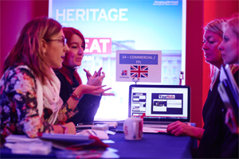
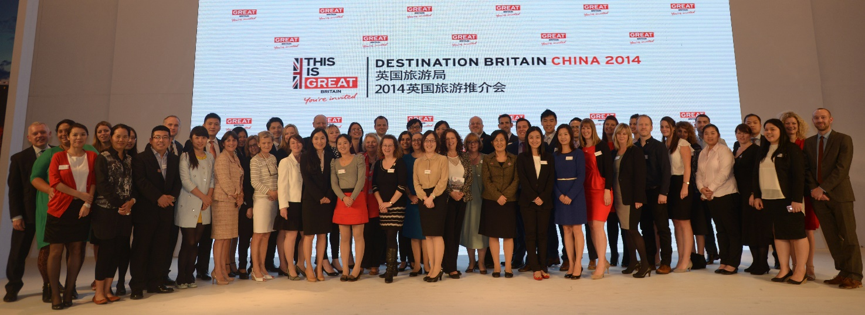
Especialización de marketing por grandes públicos, Reclasificación de mercados internacionales target y Promociones conjuntas con actores clave
1.1. Campaña y plan operativo de marketing turístico internacional offline (B2B/ Trade)
E1,2,3
Las ideas que se presentan a continuación son sugerencias que se añaden, pero que en ningún caso suponen un desarrollo vinculante.
Anexo: sugerencias para la campaña y plan operativo de marketing turístico offline (B2B/ trade)
Ejemplos de acciones dirigidas al trade o público B2B en mercados internacionales objetivo Ferias especializadas Roadshows Workshops, presentaciones e e-learning “Speed – meeting”: ronda de reuniones muy cortas entre el destino y operadores turísticos para identificar iniciales puntos de colaboración, basado ene l “speed- dating” Fam –trips Press Trips Eventos y reuniones de influencia y RR.PP. Acciones cooperadas entre compañías del sector privado y QT Embajadas y Embajadores de Quito Etc.
Notes:
Turismo gastronómico complementarios: diseño de menús mensuales: 12 meses, 12 mesas,
Organización de sesiones de show – cooking con chefs icónicos de la región e internacionales

Slide 20
Reclasificación de mercados por objetivos de acción al mercado y Distribución del presupuesto por objetivos para cada mercado
1.1. Plan de Marketing de Turismo Interno para Quito (B2C)
E1,2
Objetivos
Impacto
Generar conocimiento en el turista interno, sobre los productos, actividades y atractivos únicos que Quito tiene para ofrecerles para
Aumentar el número de turistas nacionales y pernoctaciones en hoteles de ecuatorianos en Quito.
Alto
Medio
Bajo
Responsables Actores Involucrados
Factores Críticos de Éxito
Líder de Proyecto: Quito Turismo
Equipo de Proyecto: Quito Turismo: Departamento de Comunicación y Dirección de Mercadeo (para la parte relativa a insumos del consumidor) - Jefatura de Promoción turística nacional e internacional
Conquito y Representaciones del Mintur en ciudades emisoras principales, Captur y Fenacaptur
Optur, operadores turísticos y la asociación de hoteleros de Quito
Colaboración entre el sector público y privado, especialmente para la realización de acuerdos de colaboración.
Organización del calendario de festivos a nivel nacional.
Establecimiento de una oferta de productos turísticos exclusivos para turismo interno y sus públicos principales (familias y jóvenes).
Generar campañas de promoción y comunicación específicas para los mercados emisores principales y los públicos objetivo
Plan de Trabajo Alto Nivel
Revisar los principales mercados emisores o localizaciones generadoras de demanda para Quito y segmentos objetivo a captar. Utilizar las categorías mercados de Desarrollo, de Posicionamiento y de Oportunidad.
División presupuestal de acuerdo a la importancia de cada mercado.
3. Seleccionar un portfolio de productos específico para el turista nacional que incluya productos y actividades emblemáticas y de carácter único y otros complementarias que favorezcan la repetición de la visita (i.e. eventos a realizar mensualmente).
4. Activar una campaña de comunicación con medios online y offline que dé motivos específicos por los que se debe visitar o volver a Quito en un momento concreto del año.
5. Establecer acuerdos prioritarios con operadores turísticos de Quito para generar producto “in situ” de peso para el mercado nacional
6. Crear mecanismos dentro del sector privado (y público) que estimulen la conversión a viajar para el turista doméstico: obligación de consumir días de vacaciones, creación de “cheques – vacacionales” sólo consumibles a nivel nacional, promociones para públicos objetivos, etc.
7.Acciones B2C son las más recomendadas para este público. Se recomiendan campañas directas, medios impresos, ferias locales y regionales, Street marketing, campañas cooperadas y campañas de comunicación que se enfoquen en la importancia de lo local, los atractivos en Quito y los beneficios (materiales, sociales de reputación, etc.) que su viaje a Quito les aportará.
KPIs Específicos
ROI del plan de marketing (inversión vs divisas generadas por turista nacionales)
Gasto medio por estadía de turistas nacionales.
Incremento de pernoctaciones en alojamientos turísticos en Quito de turistas nacionales.
Recursos Necesarios
Presupuesto total proyecto
Calendario
Factibilidad
Plazo
$ 450.000 USD
Incluye la realización del Plan y las campañas a implementar
2016 | 2017 | 2018 | 2019 | 2020 | 2021
Alta
Media
Baja
Corto
Mediano
Largo
20
A comenzar en S2 2016
A comenzar en S1/S2 2017
A comenzar en S1 2018
Corto
Mediano
Largo

Slide 21
Marketing especializado RICE e Involucramiento comunitario
3.1. Plan de Marketing RICE de Quito
E3
Objetivos
Impacto
Disponer de un plan de marketing enfocado específicamente a RICE que sea activado por el equipo RICE de QT.
Alto
Medio
Bajo
Responsables Actores Involucrados
Factores Críticos de Éxito
Responsables
Actores involucrados
Líder de Proyecto: Equipo RICE QT
Equipo de Proyecto: Equipo de marketing RICE
Conquito
Diseñadores páginas web
Técnicos de sistemas
Desarrolladores externos
Meeting planners
OPCs
DMCs
Etc.
Desarrollo de un plan de marketing específico para el público específico de la industria de reuniones.
Creación de herramientas de marketing que aunque sean las mismas que del Plan de marketing de turismo vacacional van dirigidas a un público distinto.
Plan de Trabajo Alto Nivel
Diseñar el Plan de Marketing RICE y definir el posicionamiento de Quito como destino de la industria de reuniones. Definir la estrategia STP (segmentación, targeting y posicionamiento) de Quito RICE. Identificar los targets específicos del RICE diversos para reuniones, incentivos, congresos y exhibiciones. La estrategia de “go to market” para cada uno de ellos será diferente. Se adaptará el portfolio de productos para cada segmento de RICE, los canales de comunicación y comercialización también.
2. Desarrollar la marca de Quito RICE, diferente de la marca turística (vacacional). Asimismo, la marca RICE a desarrollar estará bajo la marca Quito ciudad que actuará de “marca paraguas” en la arquitectura de marca. Se deberá desarrollar también un Manual de Uso de la marca.
3. Crear un micro – ecosistema digital específico para RICE que incluya su dominio vinculado como micro – site a la pagina genérica de Quito, así como redes sociales más alineadas con el target trade (i.e. Linkedin). En este espacio digital estará disponible todo tipo de información para clientes B2B y prensa, entre otros. Será también un punto de contacto para potenciales clientes.
4. Definir como eje clave del plan una campaña de comunicación offline dirigida a la generación de leads y venta inmediata. Por ejemplo, estar presente en la feria IMEX Latam, realizar “road –shows” específicos para el trade RICE y especialmente fam – trips especializados. (Ver el documento anexo relativo al desarrollo de RICE para mayor información)
5. Instaurar un observatorio RICE que permita dar seguimiento y evaluar a Quito en la industria de reuniones y estar al día de las tendencias del mercado. La información procederá de diversas fuentes: primarias y secundarias y se compartirá con los miembros. Este observatorio formará parte del área de investigación y monitoreo.
6. Activar una línea de producto de RSC (White cities), una nueva tendencia de mercado en RICE de la que Quito se puede beneficiar si desarrolla este nicho de producto específico al ser una diferenciación respecto de otros destinos RICE.
KPIs Específicos
Plan de marketing RICE creado y posicionamiento determinado.
Marca desarrollada.
ROI del equipo – departamento de marketing RICE.
Línea de producto RSC creada y número de productos RSC creados.
Número de establecimientos que ofrezcan promociones/ descuentos para asistentes a Congresos “City – Wide”.
Recursos Necesarios
Presupuesto total proyecto
Calendario
Factibilidad
Plazo
$ 225.000 USD + $ 1.000.000 USD*
Incluye el desarrollo de la marca, diseño y activación de la micro-website e innovación RSC. Gestión el resto
2016 | 2017 | 2018 | 2019 | 2020 | 2021
Alta
Media
Baja
Corto
Mediano
Largo
21
A comenzar en S2 2016
A comenzar en S1/S2 2017
A comenzar en S1 2018
* Presupuesto para las campañas de marketing RICE de los próximos 5 años de UEN.
Corto
Mediano
Largo

Slide 22

Deloitte se refiere a Deloitte Touche Tohmatsu Limited, (private company limited by guarantee, de acuerdo con la legislación del Reino Unido) y a su red de firmas miembro, cada una de las cuales es una entidad independiente. En www.deloitte.com/about se ofrece una descripción detallada de la estructura legal de Deloitte Touche Tohmatsu Limited y sus firmas miembro.
Deloitte presta servicios de auditoría, asesoramiento fiscal y legal, consultoría y asesoramiento en transacciones corporativas a entidades que operan en un elevado número de sectores de actividad. La firma aporta su experiencia y alto nivel profesional ayudando a sus clientes a alcanzar sus objetivos empresariales en cualquier lugar del mundo. Para ello cuenta con el apoyo de una red global de firmas miembro presentes en más de 150 países y con aproximadamente 170.000 profesionales que han asumido el compromiso de ser modelo de excelencia.
Esta publicación contiene exclusivamente información de carácter general, y Deloitte Touche Tohmatsu Limited, Deloitte Global Services Limited, Deloitte Global Services Holdings Limited, la Verein Deloitte Touche Tohmatsu, así como sus firmas miembro y las empresas asociadas de las firmas mencionadas (conjuntamente, la “Red Deloitte”), no pretenden, por medio de esta publicación, prestar servicios o asesoramiento en materia contable, de negocios, financiera, de inversiones, legal, fiscal u otro tipo de servicio o asesoramiento profesional. Esta publicación no podrá sustituir a dicho asesoramiento o servicios profesionales, ni será utilizada como base para tomar decisiones o adoptar medidas que puedan afectar a su situación financiera o a su negocio. Antes de tomar cualquier decisión o adoptar cualquier medida que pueda afectar a su situación financiera o a su negocio, debe consultar con un asesor profesional cualificado. Ninguna entidad de la Red Deloitte se hace responsable de las pérdidas sufridas por cualquier persona que actúe basándose en esta publicación.

